Slide 1
Naši strahovi iz otroštva
Pia Lavrih
1.E

Slide 2
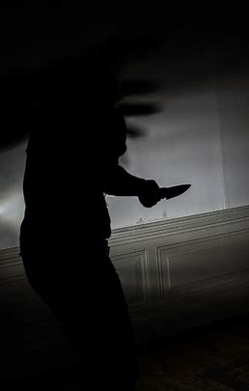
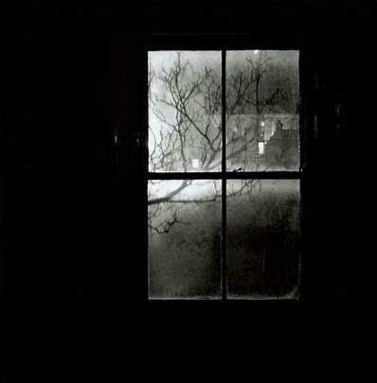
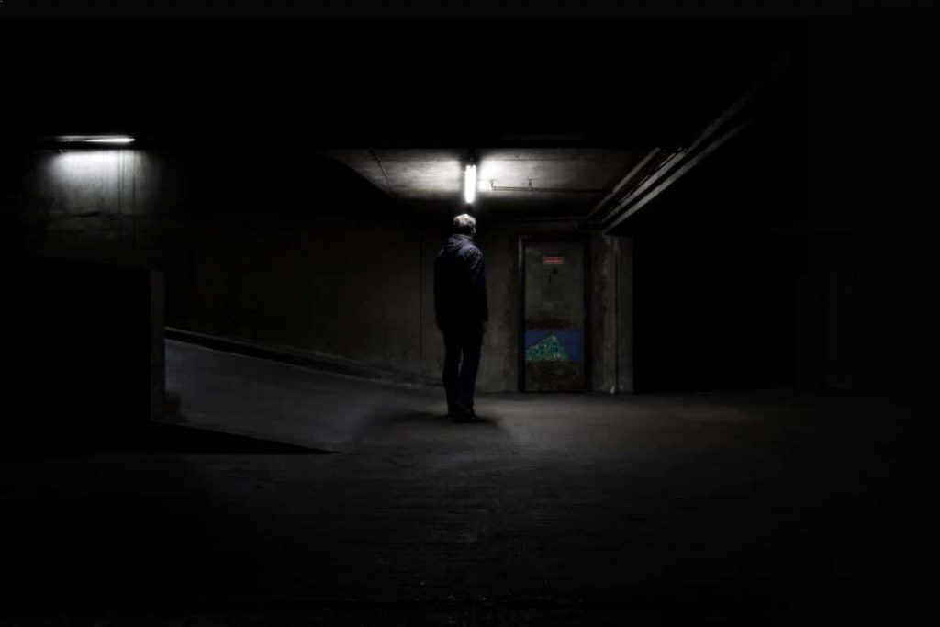
TEMA IN SENCE

Slide 3
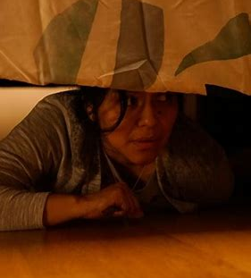
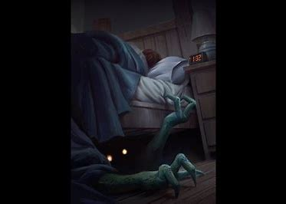
POŠASTI POD POSTELJO

Slide 4
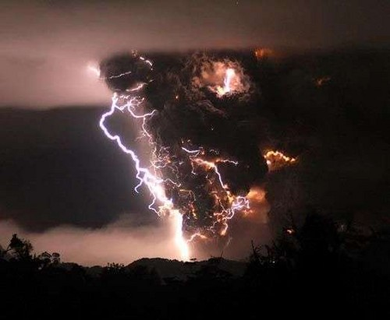
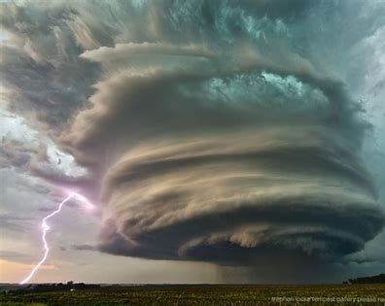
NEVIHTE

Slide 5
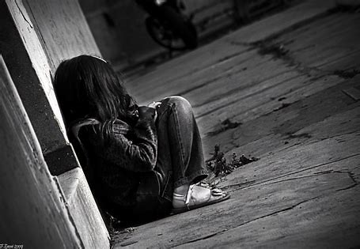
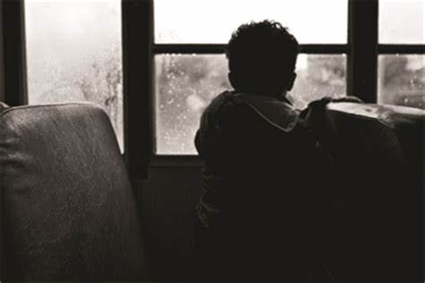
SAMOTA

Slide 6
Hvala za pozornost!
"Edino česar se moramo bati, je strah sam." Franklin Delano Roosevelt

